Slide 1
Clip_Captions: Интеллектуальная система автоматического конспектирования видеолекций

Slide 2
Решение актуальной проблемы
1
Описание проблемы
2
Существующие решения
3
Наше решение
Clip_Captions использует передовые технологии машинного обучения для автоматического распознавания речи и анализа видео, обеспечивая высокую точность и скорость создания текстовых конспектов. Это позволяет значительно сократить время на обработку лекций и повысить качество учебного материала.
Ручное конспектирование видеолекций занимает много времени и усилий, что снижает эффективность обучения. Особенно это актуально в условиях стремительно растущего спроса на онлайн-образование, вызванного пандемией.
Существующие решения на рынке обычно только транскрибируют текст из видеолекций, не предлагая автоматического захвата и интеграции ключевых вырезок из видео. Это ограничивает их полезность и эффективность для пользователей.

Slide 3
Архитектура и технологии Clip_Captions
Основные компоненты
Ключевые инновации
Clip_Captions включает несколько ключевых модулей: обработчик видео (на базе OpenCV), обработчик аудио (использующий модель Whisper для распознавания речи), система временной разметки и синхронизации данных, а также функция экспорта результатов в DOCX.
Главными инновациями Clip_Captions являются автоматический захват ключевых кадров и интеграция всех данных в структурированные текстовые конспекты. Это делает наш продукт уникальным на рынке.

Slide 4
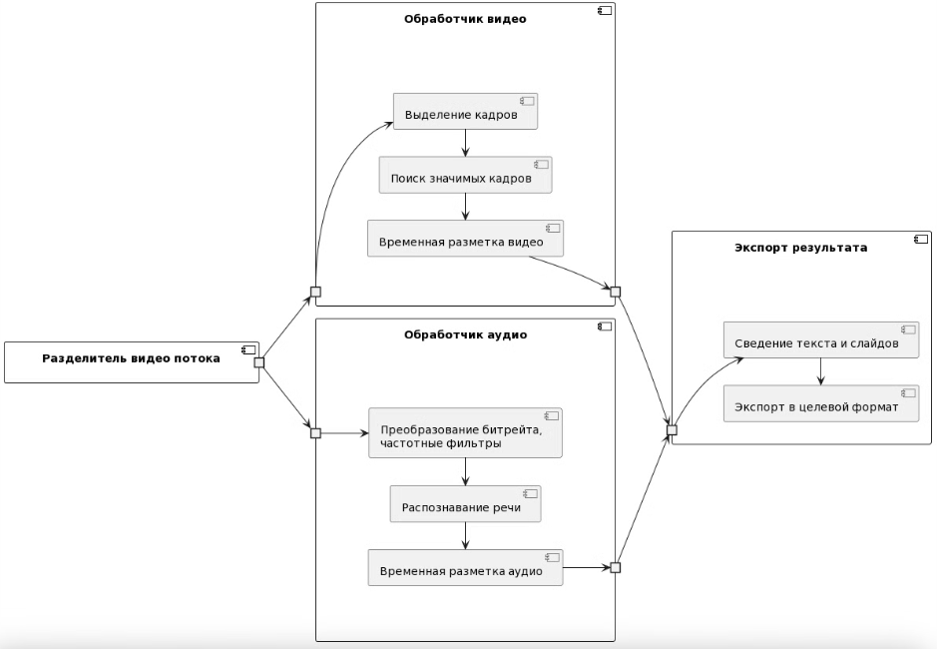
Схема работы интеллектуальной системы:

Slide 5

Целевая аудитория и бизнес-модель
Целевой рынок
Монетизация
Конкурентное преимущество
Наш основной клиент - это студенты и преподаватели вузов, а также специалисты, использующие видеолекции для профессионального развития. Потенциальный рынок включает миллионы пользователей по всему миру.
Мы планируем зарабатывать на продаже подписок на премиум-версии продукта, которые будут включать расширенные функции, такие как автоматический перевод текста на разные языки и интеграция с ведущими платформами онлайн-обучения.
Наша бизнес-модель устойчиво основывается на передовых технологиях и удобстве использования. Мы единственные на рынке, кто предлагает высокую точность и скорость обработки вместе с автоматическим захватом ключевых кадров из лекций, что делает наш продукт привлекательным для широкой аудитории.

Slide 6

Текущее состояние и дорожная карта
Достижения на данный момент:
На сегодняшний день мы завершили разработку основных функций Clip_Captions, протестировали его на нескольких образовательных платформах и получили положительные отзывы от первых пользователей.
Дорожная карта развития:
1-й квартал: Выпуск бета-версии и сбор обратной связи.
2-й квартал: Улучшение алгоритмов и запуск мобильного приложения.
3-й квартал: Интеграция с ведущими платформами онлайн-обучения.
4-й квартал: Выпуск премиум-версии и расширение функционала.

Slide 7
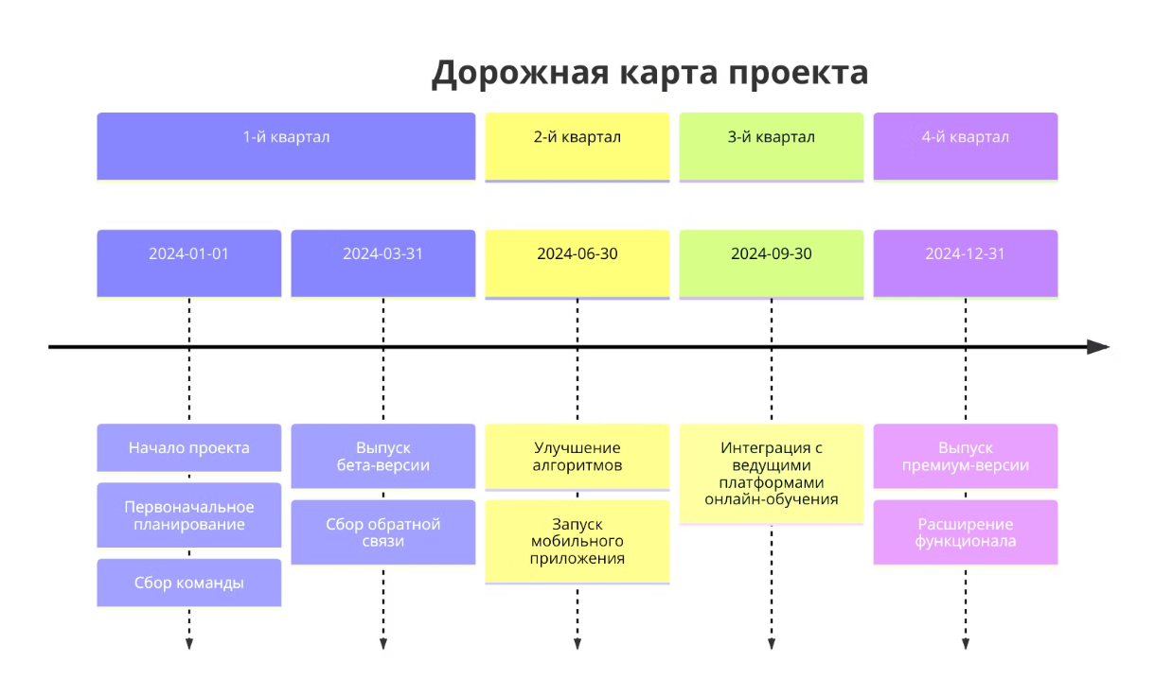
Дорожная карта развития

Slide 8

Вопросы
Задавайте вопросы
Мы готовы ответить на ваши вопросы и обсудить любые детали, которые вас интересуют. Не стесняйтесь обращаться к нам!

Slide 9

Заключение
Мы уверены, что Clip_Captions станет незаменимым инструментом для студентов, преподавателей и специалистов, использующих видеолекции. Наш продукт значительно упростит процесс обучения, сэкономит время и повысит качество учебных материалов. Присоединяйтесь к нам, и давайте вместе трансформировать образование будущего!

